Slide 2
春躁行情
猎手交易攻略
1月21日 20:15
宓 睿
执业编号:A1120616040002
10余年从业经验，主张“一切从简单出发，追求本质把握重点”。精通软件指标盈利模式，独创“四四原则”，“至猎战法” ，“三天原则”等模式，善于在不同行情中运用不同盈利模式抉择市场机会。

Slide 3
01/
02/
03/
04/
一月份走势研究
春躁行情
具体操作方案
总论

Slide 4
01
一月份走势研究

Slide 5
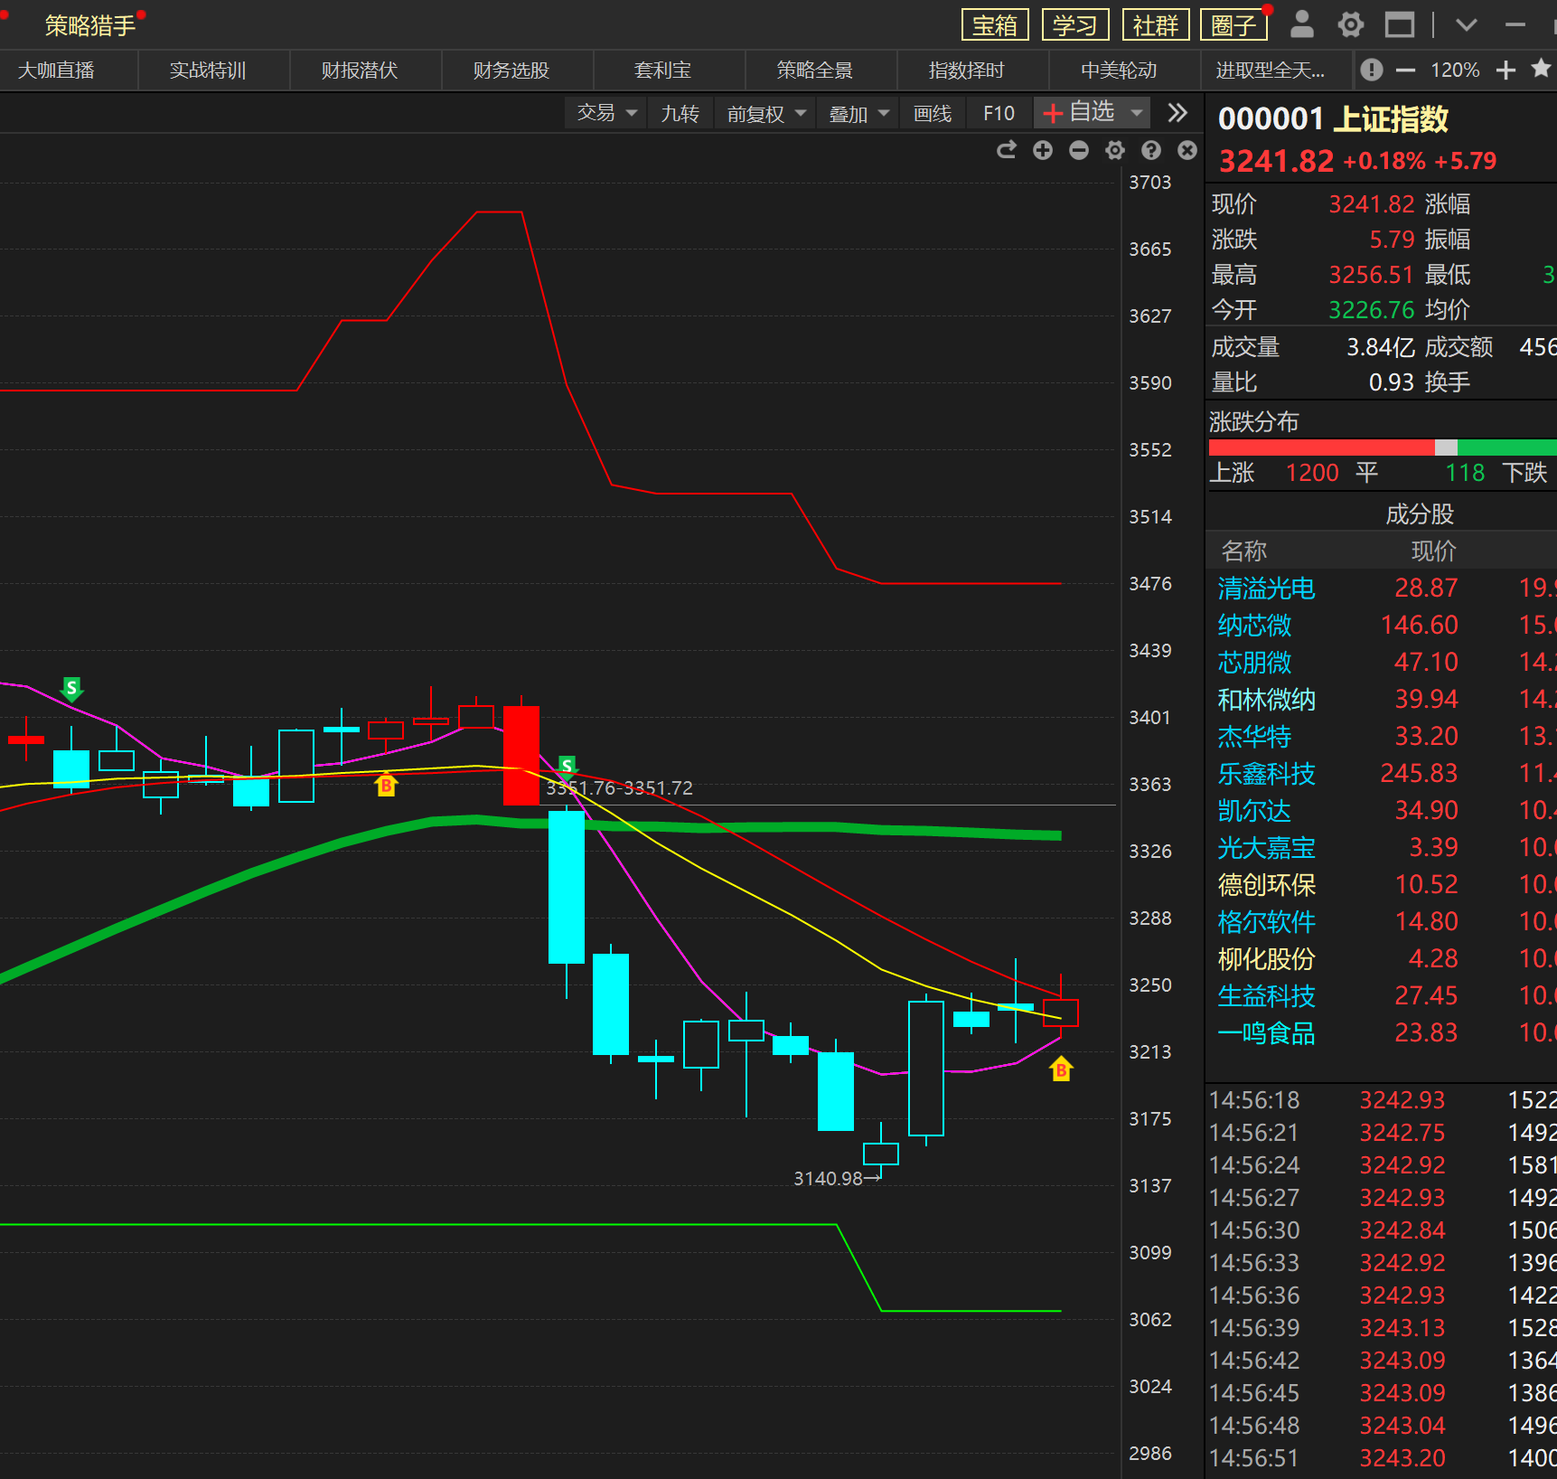
开篇：开年三连跌
开年便遭遇三连跌，经济正面临重大考验，2025 年的投资机会究竟在哪里？
新年伊始，最大的 “意外” 竟发生在 A 股市场。从 12 月 31 日起，上证指数连续四个交易日下跌，一路跌至 3200 点附近，许多投资者纷纷感慨损失惨重，直呼 “亏麻了”。
全球市场可谓同此，美股也未能独善其身。纳斯达克指数和标普 500 指数在新年里走势起伏不定，行情上蹿下跳，让投资者们摸不着头脑，难以把握。
债市方面的情况同样不容乐观。此前一路狂飙的国债市场，再次被央行的举措 “泼了一盆冷水”，发展势头受到抑制。
兜兜转转间，2025 年各类资产似乎都充满了不确定性。在这样的市场环境下，我们该如何在重重迷雾中挖掘投资机会呢？
今天，我们就来对 2025 年的资本市场进行一次系统的分析，一起探寻其中的机遇与挑战。

Slide 6
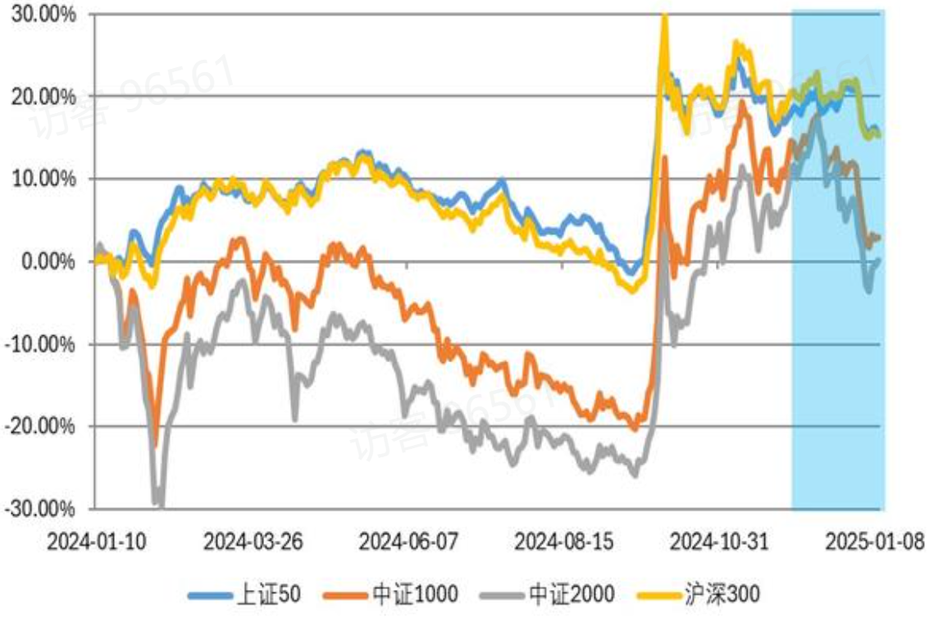
A股市场调整研究
当前，A 股正处于回调阶段，造成这一局面的原因来自内外两个方面。
从内部因素来看，又可细分为以下两点：
其一，年底的重要会议已顺利召开，目前市场所期待的政策大多已相继出台。后续，只需等待 3 月两会召开，进一步明确相关政策的具体规模。在此情形下，很难再出现极具冲击力的 “王炸” 政策了。
于是，投资者们自然会思考，既然已经出台了如此多的政策，那么经济基本面是否得到了实质性的改善？企业的业绩是否已经实现了反转？从目前公布的数据来看，经济改善的幅度较为有限。多数城市的房价依旧处于下跌态势，12 月份的 PMI（采购经理指数）也仅仅是勉强维持在扩张区间。基于 “买预期，卖现实” 的投资逻辑，投资者们便会选择在当前阶段卖出股票。
其二，史上最严格的退市制度 —— 新 “国九条” 已于 2025 年 1 月 1 日正式施行。其中规定，主板市值在 5 亿以下，以及科创板、创业板市值在 3 亿以下的公司都将面临退市风险。这一政策在短期内会对小微盘股产生不利影响，而实际情况也确实如此。在年初的这一轮市场调整中，小微盘股的跌幅最为显著。
不过，从长远角度来看，加快对这些问题股票的清理，将有助于 A 股市场生态逐步向好发展，促使市场更加健康、有序地运行。
外部：特朗普上台

Slide 7
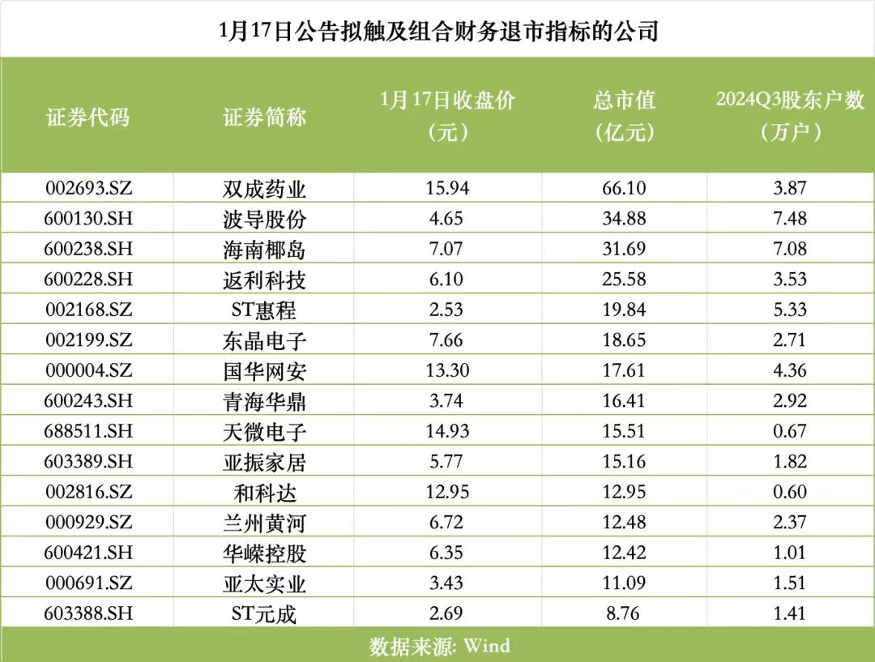
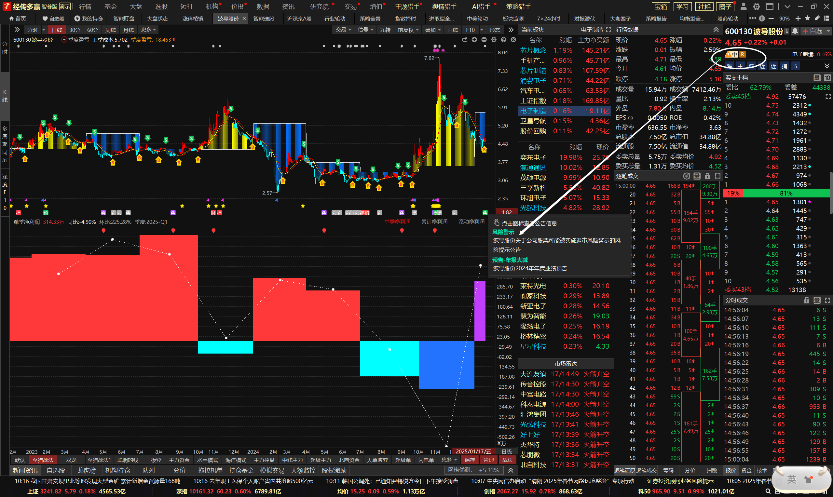
题外话
他是一个软件标识为中风险的个股，近期业绩表现看上去也不是多年连续亏损类型的，但他为何就要变成ST呢？
波导股份2024年度的财务数据显示，公司预计实现营业收入3.4亿元到3.7亿元，预计实现利润总额500万元到750万元，预计实现归母净利润130万元到190万元，但扣除非经常性损益后的净利润为-1600万元到-1100万元‌。此外，扣除与主营业务无关的收入后，实际营业收入将降至2.6亿元到2.9亿元，低于3亿元的标准‌
这些财务数据不达标，导致公司触及了《上海证券交易所股票上市规则》第9.3.2条规定的退市风险警示条件，即“最近一个会计年度经审计的利润总额、净利润或者扣除非经常性损益后的净利润孰低者为负值且营业收入低于3亿元”‌。
退市规则对普通用户来说可能较为复杂。此外，今年是新国九条实施的首年，对于不熟悉这些规则的用户来说，建议在四月份之前控制股票的仓位，而可以适度增加ETF仓位，以降低意外风险的可能性。

Slide 8
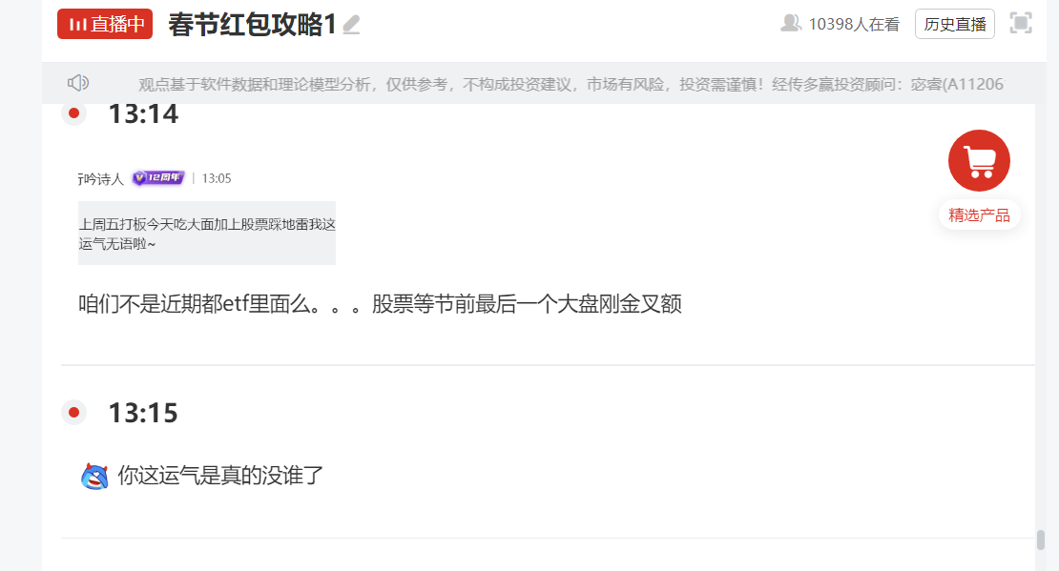
不听话
个别情况不代表普遍实际收益率，过往收益亦不代表未来收益的承诺，股市有风险，投资需谨慎！

Slide 9
02
春躁行情

Slide 10
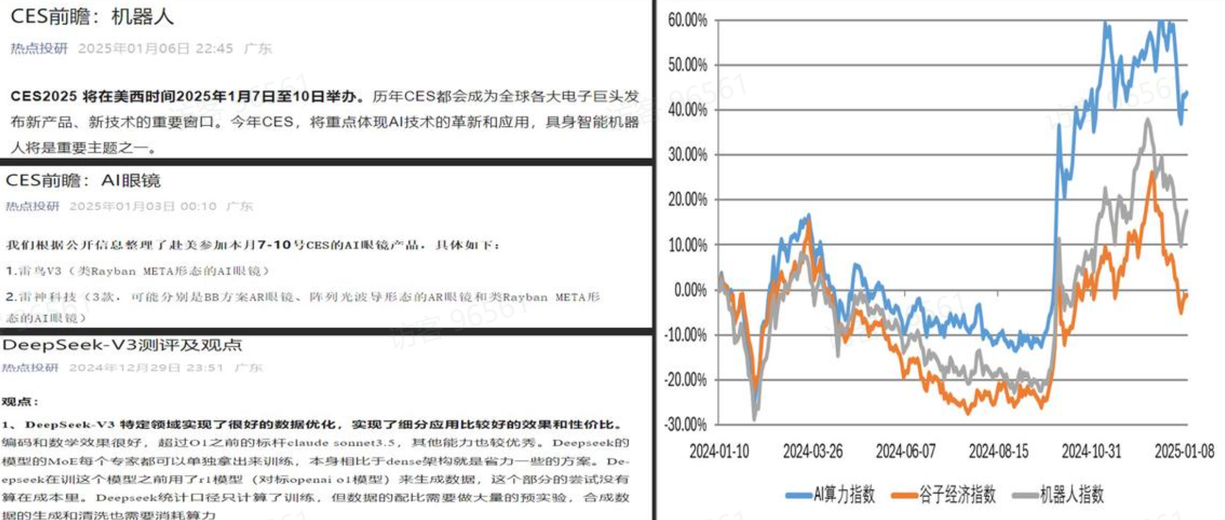
A股历来有春躁行情（四月份之前）
今年的A股有哪些机会？​ ​
首先当下到4月份通常是所谓的“春季躁动期”，年报和一季报没发，公司业绩没法证伪，各种概念和主题就容易被炒起来，比如AI、机器人、算力这些。

Slide 11
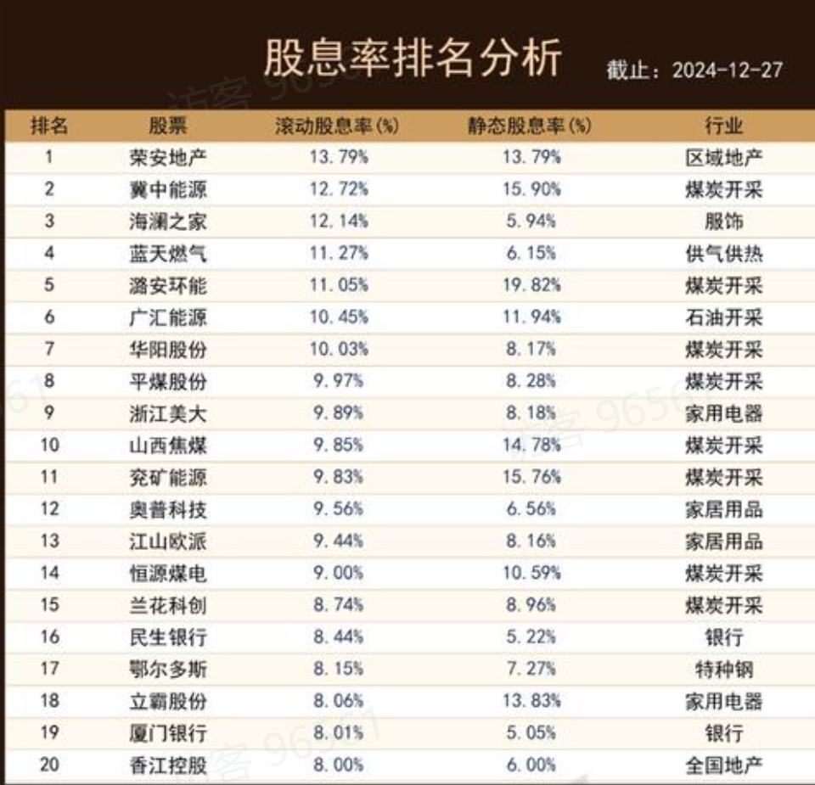
A股历来有春躁行情（四月份之后）
随着四月份一季报的陆续披露，中美在经贸、科技等领域的竞争态势逐渐明朗，投资者的目光可能会再次聚焦绩优股和红利股。这背后主要有以下三点原因：
第一，财务数据是检验公司实力的试金石。当业绩公布后，那些此前被过度吹嘘，实则缺乏内在价值支撑的公司，其股价往往会出现补跌，进而可能引发前期被爆炒板块的回调。相反，那些业绩稳定，且在前期未经历炒作的公司，其股价大概率会更为坚挺。这类公司凭借扎实的基本面，更能在市场波动中彰显优势。
第二，部分处于成长性行业，特别是电子、半导体、人工智能等领域，在中美博弈的大环境下，极易受到美国制裁措施的冲击。即使行业本身发展前景良好，但由于地缘政治因素的干扰，股价可能会出现超预期下跌。反观业务集中于国内的传统行业大蓝筹，它们基本不会受到此类外部纷争的影响。加之这些大型企业经营稳健，在经济前景不明朗的当下，投资者无需过于担忧它们会面临破产或退市风险，自然会对其更具信心。
第三，在当前的降息周期里，投资市场的收益结构发生了变化。无论是银行存款利率，还是像余额宝这类货币基金的收益都在持续走低。在这种情况下，分红率较高的红利股，由于能够为投资者带来相对稳定的现金流回报，自然受到市场的热烈追捧。通常，分红较高的上市公司主要集中在银行、电力、煤炭、白酒、高速公路等传统行业。
综合以上三点，自四月份起，以大蓝筹为代表的红利股有望成为股市投资的重要方向。投资者基于业绩稳定性、外部风险免疫性以及收益回报等多方面考量，可能会纷纷将资金布局到这一领域，推动该板块在市场中扮演愈发重要的角色 。
图片来源于网络

Slide 12
债市
过去两年间，股市走势大起大落，与之形成鲜明对比的是，债市一路高歌猛进。这一现象是经济、政策和市场三方面因素共同作用的结果。
从经济层面来看，当经济形势充满不确定性，赚钱愈发艰难时，人们会本能地收紧钱包，投资态度也会趋于保守。在这种情况下，像债券这类能按约定还本付息的资产，因其具有相对稳定的收益预期，自然更容易获得投资者的青睐。统计数据也有力地证实了这一趋势。2022 年，国内债券型基金规模为 4.2 万亿元，到 2024 年年中，这一数字已攀升至 7.06 万亿元，短短一年半时间，规模扩张了 68%。而且，债券型基金的业绩表现也十分亮眼。从 2022 年至 2024 年底，纯债债基指数年化收益率约为 4%，比上证指数高出 5 个百分点以上，比股票型基金指数更是高出 13 个百分点。
在政策方面，自疫情爆发以来，国内持续推行降息政策。仅去年一年，贷款市场报价利率（LPR）就下调了 60 个基点，与之相应，存款利率也随之降低。债券资产具有与利率变化反向相关的特性，即利率下降时，债券价格会上升。在 12 月底召开的中央政治局会议上，高层对 2025 年货币政策定下了 “适度宽松” 的基调，这意味着 2025 年的降息幅度很可能超过 2024 年。由此推断，债券类资产价格仍有继续上涨的空间。
从市场角度分析，债市的主要投资者包括商业银行、保险公司和各类信托机构。它们本质上都是通过赚取息差来盈利。过去房地产市场火爆时，这些机构热衷于将资金借贷给地产开发商。然而，如今房地产市场持续低迷，且违约风险大增，继续向地产商放贷显然不再划算。于是，它们纷纷将目光投向国债这类低风险资产，毕竟即便收益相对较低，但总比没有收益要好。这些机构手握万亿级别的资金，它们持续买入国债，有力推动了债市行情的上扬。在经济尚未彻底复苏之前，这种局面预计还将持续。
综合以上三个方面的因素，可以判断 2025 年的债市依然存在投资机会。不过，鉴于债市前期已积累了较大涨幅，后续可能会出现波动，投资者最好搭配其他资产做好风险对冲。

Slide 13
黄金
黄金价格的走势与利率、地缘局势以及各国央行的黄金购买行为紧密相连。从利率角度而言，不会像存款或债券那样产生额外收益。因此，当利率下降时，持有黄金的机会成本随之降低，其性价比便会逐步提升。回顾 2024 年，全球范围内掀起了降息浪潮，在此背景下，黄金价格一路走高。
不过，需要特别留意的是，特朗普在竞选期间提出，一旦上台执政，将推行积极的财政政策，包括为企业大幅减税以及大力开展基础设施建设。这些举措极有可能引发通货膨胀率反弹。届时，美联储为稳定经济局势，或许会暂停降息进程，甚至重新开启加息通道。受此影响，黄金价格短期内极有可能出现较大幅度的波动。但从长远来看，无论是通货膨胀反弹，还是持续的降息趋势，实际上都对黄金价格上涨起到推动作用。
从地缘局势层面分析，当前国际局势中，俄乌冲突无疑是最大的地缘政治风险点。特朗普曾宣称 “上台第一天就要结束这场战争”，然而现实情况却不容乐观。俗话说，“战场上无法获取的成果，在谈判桌上也难以实现”。当前俄乌战局陷入僵持，双方均未占据明显优势，这使得和平谈判难以有效推进，大概率只能维持现有局面。基于此，在短期内，俄乌冲突对黄金价格的影响可能较为有限。
再从央行购金行为来看，这背后反映出的核心问题是各国对美元体系信任度的下降。一方面，美元债务规模正以惊人的速度不断膨胀，为填补巨额资金缺口，美联储不得不持续增发货币。加之特朗普若上台后计划大兴基建，这无疑会进一步加剧美国债务负担，导致潜在风险不断累积。在这样的形势下，各国央行为保障自身资产安全与稳定，自然有强烈的动机增加黄金储备。
另一方面，特朗普过往执政风格较为强硬且多变，贸易制裁手段频繁使用，令人难以预测。一旦被美国列入制裁名单，相关国家可能面临无法使用 SWIFT 国际支付系统的困境。为应对这一潜在风险，各国纷纷选择储备一定数量的黄金，以作为应对极端情况的重要保障。
综上所述，展望 2025 年，黄金价格在短期内或许会因各种因素出现一定波动，但从长期趋势判断，上涨的可能性依然较大。

Slide 14
03
具体操作方案

Slide 15
具体参与方案（成长股）
今年的形势较为特殊，自 2023 年兴起的 AI 浪潮，在今年有望真正落地生根，主要基于以下几方面原因：
其一，如今包括 “豆包” 在内的众多大模型，已广泛植入手机、个人电脑、电动车、智能眼镜以及学习机等各类设备中。这使得 AI 的应用场景得到极大拓展，它不再是过去人们印象中只会呆板回答问题的 “人工智障”。随着应用场景的丰富，AI 应用的想象空间也被全面打开，未来发展潜力巨大。
其二，私募机构幻方量化推出的 Deep Seek（深度求索）模型，通过算法改进，仅需其他大模型十分之一的算力，就能实现相同的运算效果。此前，许多行业和公司虽对人工智能有强烈需求，但由于显卡价格高昂，且通用大模型无法有效解决行业内的具体问题，导致人工智能难以大规模应用。而随着 Deep Seek 成功降低成本，众多公司将逐步有能力训练人工智能，以解决公司内部的个性化问题。这意味着企业端（对公）市场被深度挖掘，为 AI 产业的发展开辟了广阔的新空间。
其三，人工智能目前是国家政策重点扶持的方向。在 2024 年 12 月召开的中央财经工作会议中，明确了 2025 年需抓好的九项重点任务，其中一项就是开展 “人工智能 +” 行动，旨在助力人工智能切实落地应用。这充分表明了国家对推动人工智能发展的决心和支持力度，为 AI 产业的发展提供了有力的政策保障。
鉴于以上情况，今年大家需要重点关注 AI 的相关应用领域。投资者可以在 AI 应用这一概念板块中仔细筛选投资标的。如果想省心省力，不妨关注相关的 ETF。从操作层面来讲，当前市场环境鱼龙混杂，投资时尽量避免将全部资金集中于一只个股，建议多挑选几只股票构建投资组合，并合理设置止盈止损点，以便更好地把握 AI 这一风口带来的投资机遇。

Slide 16
具体参与方案（红利股）
若仅依据分红率来选购红利股，投资者极有可能陷入两种常见陷阱。
第一种是高位接盘。以银行股和高速公路股为例，这类股票所属企业经营状况稳定，分红也颇为慷慨。然而，当前它们的股价和估值均处于高位。针对想投资这两类红利股的投资者，不妨考虑采用网格交易法。王浩老师曾在之前的 ETF 投资指南中详细阐述过该方法，即按照逢低买入原则，遇到大跌就加大买入量，小跌则少量买入，等到股价大幅上涨时再卖出。运用这种方法能够有效避免投资者被套牢，该策略同样适用于黄金投资。
第二个陷阱是误将周期股当作红利股。煤炭股和航运股便是典型例子，尤其是煤炭股，尽管它们的分红水平较高，但股价波动幅度极大，投资者贸然进入很可能遭受损失。鉴于当前煤炭价格持续走低，且今年又是暖冬，市场对煤炭的需求并不旺盛，这些不利因素最终会在企业的财务报表中体现出来。一旦业绩不佳，股价必然会进行相应调整。对于这类周期股，短期内投资者应尽量避开。因为它们的一个完整周期短则三到五年，长的甚至可达一二十年，投资这类股票需要精准把握择时机会。
总体而言，像前面提到的银行、高速公路、港口、水电以及三大运营商等行业的股票，都是比较纯正的红利股。投资者可以运用网格交易法对它们进行操作。
要是单纯想寻找价格更为低廉的红利股投资机会，也有相应方法。许多央企同时在 A 股和港股上市，而港股股价普遍低于 A 股。所以，如果投资者仅仅是为了获取分红收益，那么可以选择投资在香港上市的国央企股票。
当然，可能不少投资者没有开通沪港通权限，在这种情况下，退而求其次，可以选择投资一些港股央企红利 ETF，其投资效果与直接投资港股央企股票相差不大。

Slide 17
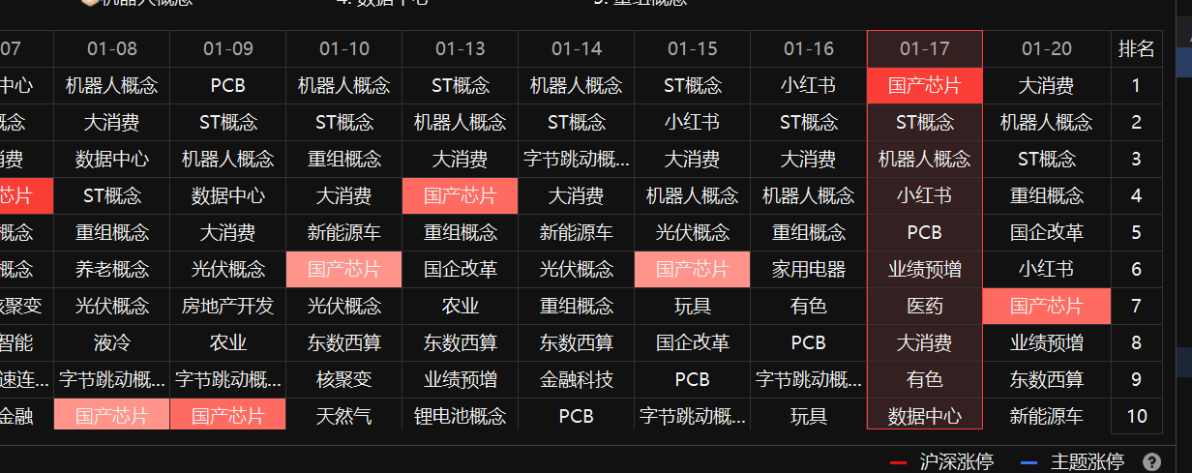
软件方案
（芯片、PCB、AI、机器人、消费电子等）
优先考虑业绩已经公布，且没有退市预警的公司，上榜棱镜的最好，但三月末成长股要提防业绩地雷

Slide 18
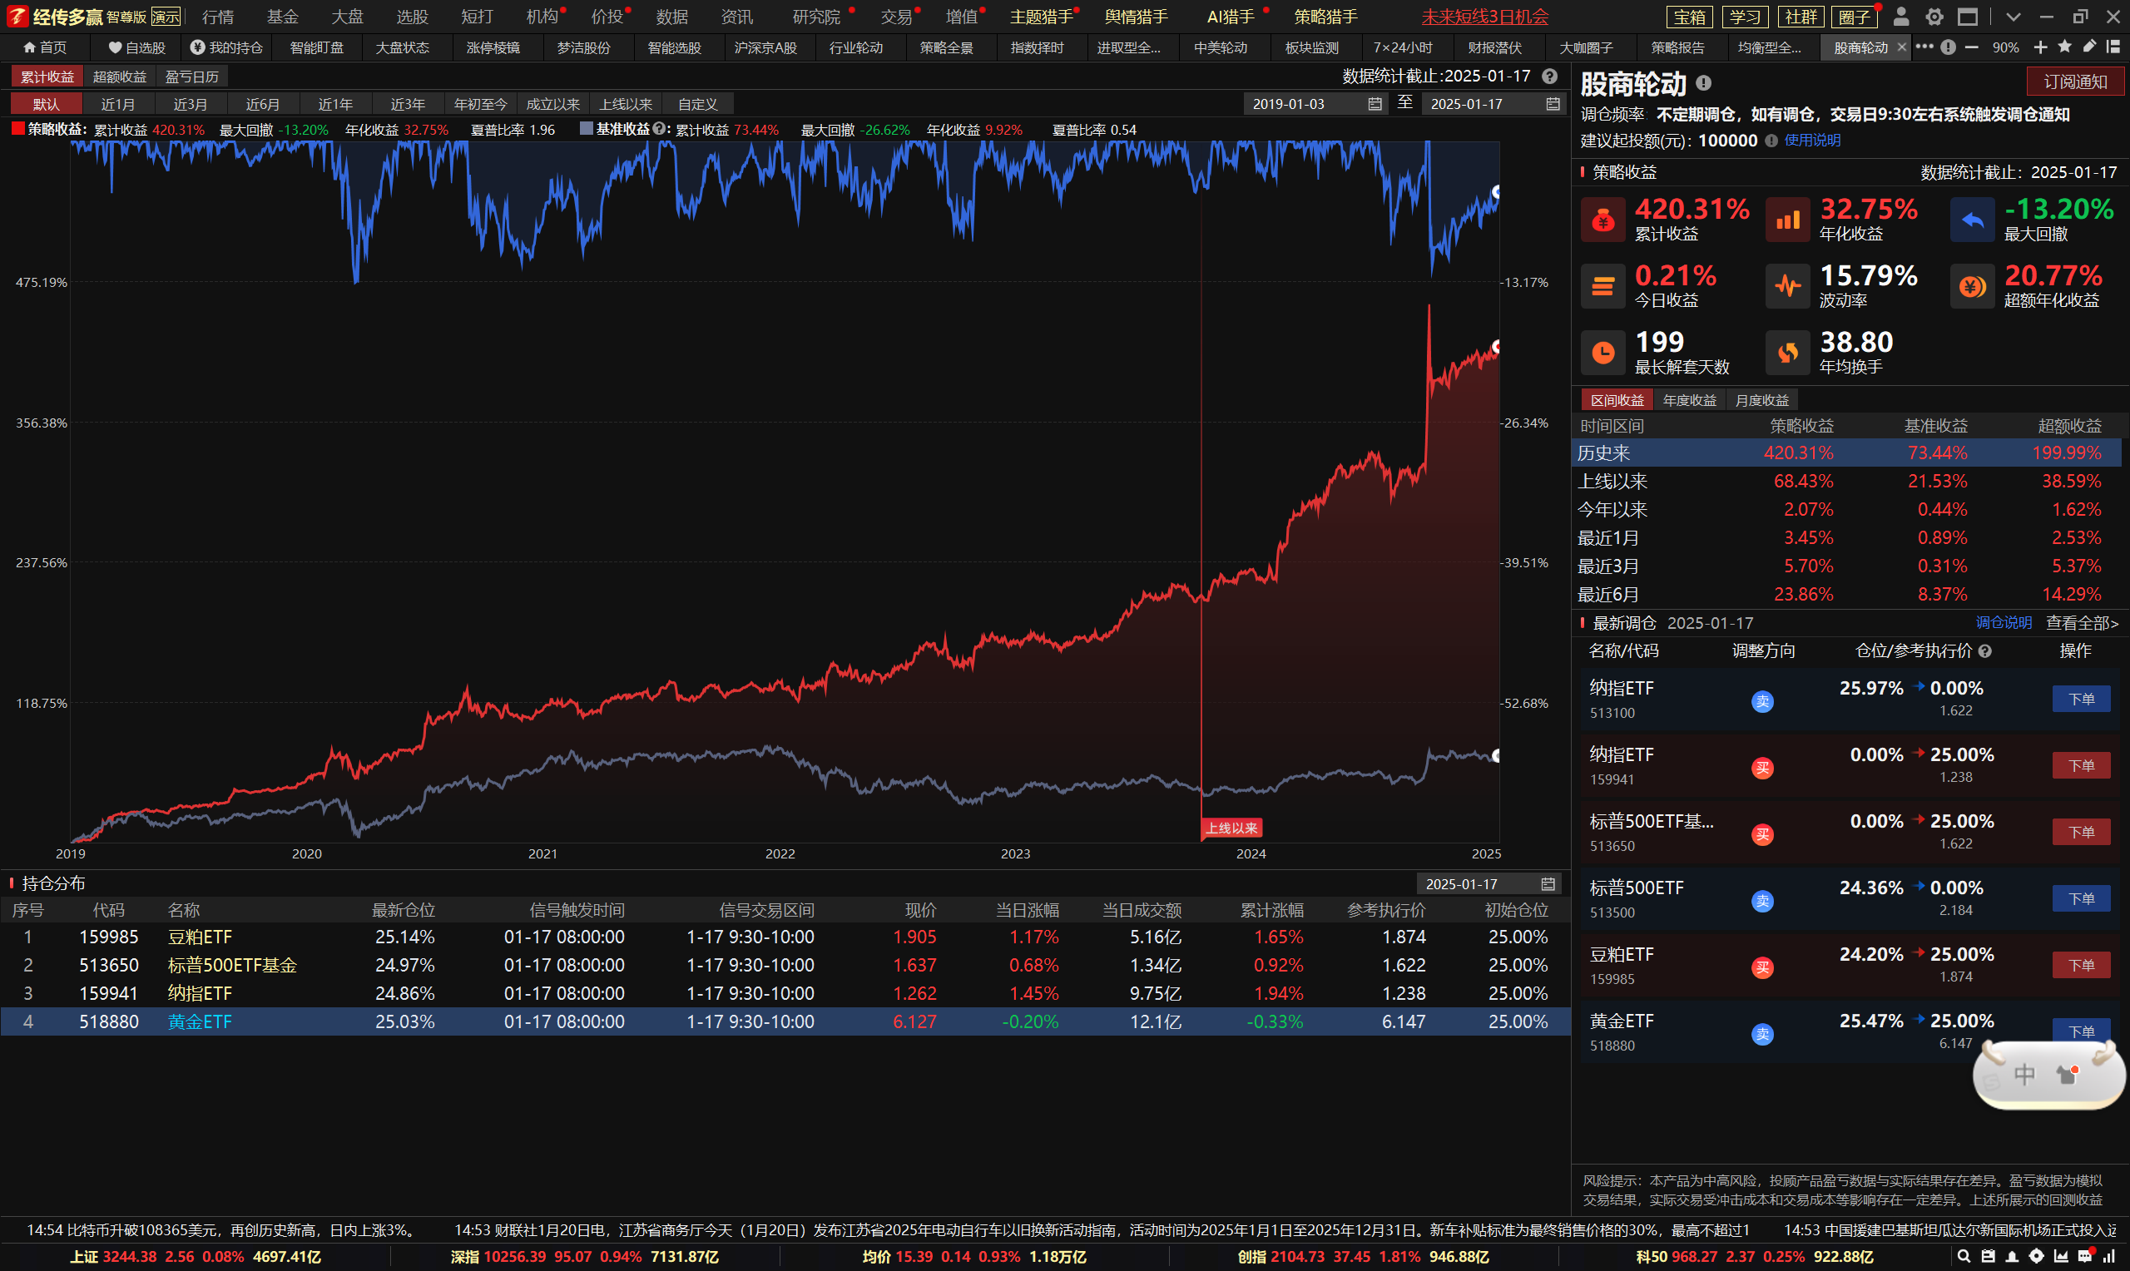
软件方案
股商轮动（进取全天候）叠加中证1000 尽量挑选已经回撤释放部分风险的策略，如果没有策略etf，挑选科创各类etf

Slide 19
小结
展望 2025 年，股市、债市与黄金市场均蕴含着投资机会。
先看股市，在当下至四月份财报季期间，概念与主题投资或成为市场主流，投资者可重点关注与 AI 等主题猎手相关的投资标的。而进入四月之后，红利相关板块值得多加留意。
债市方面，鉴于 2025 年货币政策倾向适度宽松，这很可能推动债市进一步上扬。对此，大家不妨关注一些债券产品，从中寻觅投资机遇。
再看黄金市场，2025 年全球降息潮持续，加之特朗普上台后或引发地缘政治风险，这些因素都有可能促使黄金价格进一步攀升。投资者在参与黄金投资时，可考虑运用网格交易法，以此优化投资操作。
顺口溜：
四月之前看主题（芯片、PCB、AI、机器人），四月之后看红利，债券黄金也挺强（科创各类etf、策略etf），资产配置更妥当 。

Slide 20
04
放假通知
及安排

Slide 21
放假时间及安排
放假时间：我们将于1月23日开始放假，提前五天。老用户都知道，宓老师在最后三个交易日（23日、24日和27日）会值班，但可能会面临一个问题：在这几天内，各分公司用户如果有私聊，宓老师可能无法及时回复。以下是我们的预案
1、接下来直接大盘金叉，开课讲布局
2、如果大盘不金叉，节前最后一个大盘金叉或者最后一个交易日开仓，配套小视频
3、周一、周二的下午三点半没课，周二晚上全国课
短视频一定要看完（23 24 26）

